Slide 1
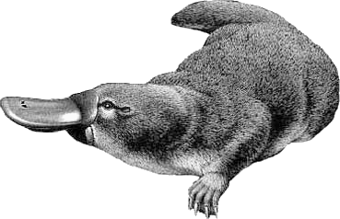
Algoritmos genéticos aplicados em busca heuristica de caminho para otimização de espaço
Centro Universitario Senac
Rodrigo Mendonça da Paixão
Lucas Teles Agostinho
Orientador:
Professor Dr. Eduardo Heredia

Slide 2
Indice

Slide 3
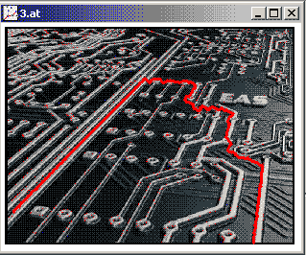
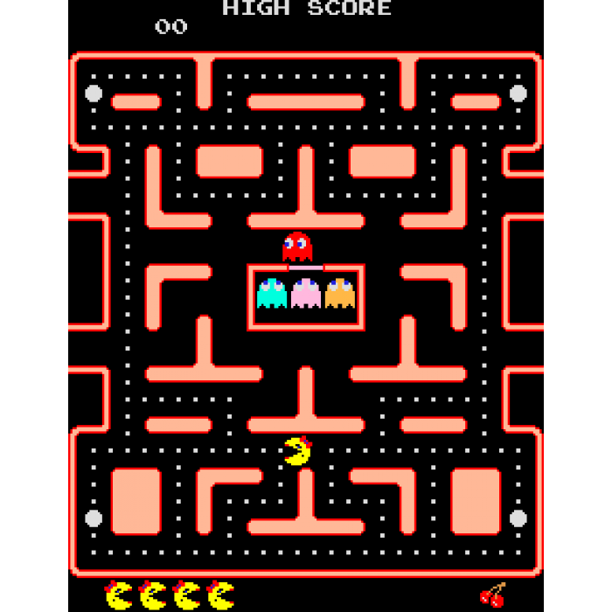
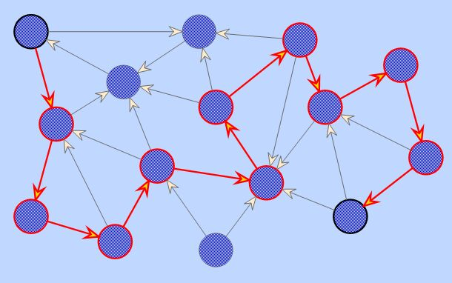
Busca de caminho
O que é busca de caminho?

Slide 4
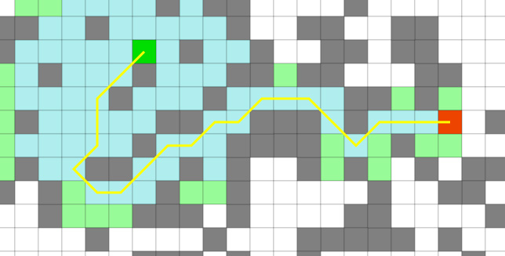
Algoritmo A* e BFS

Slide 5

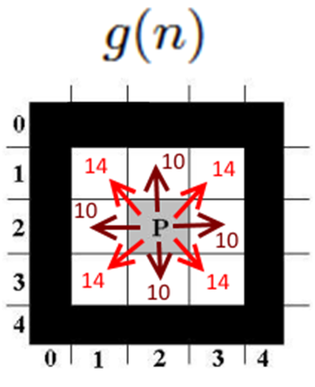
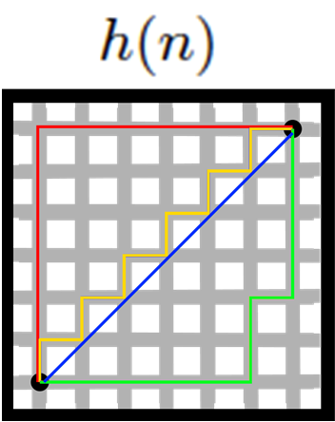
Algoritmo A* e BFS
Como funcionam? [3]

Slide 6
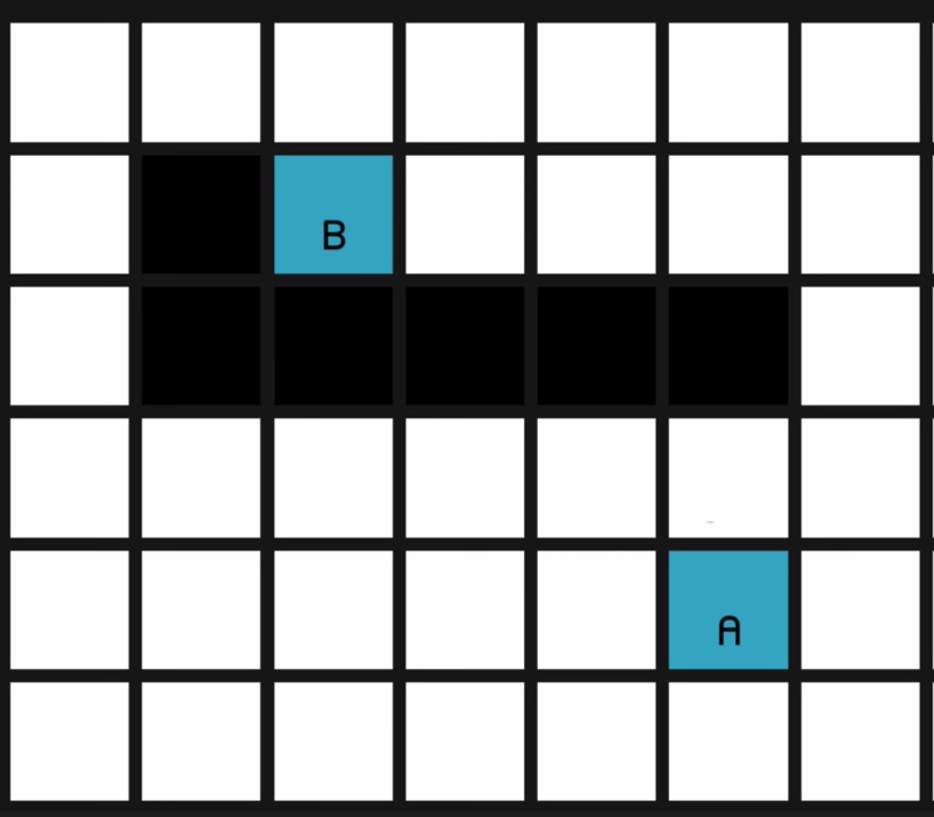
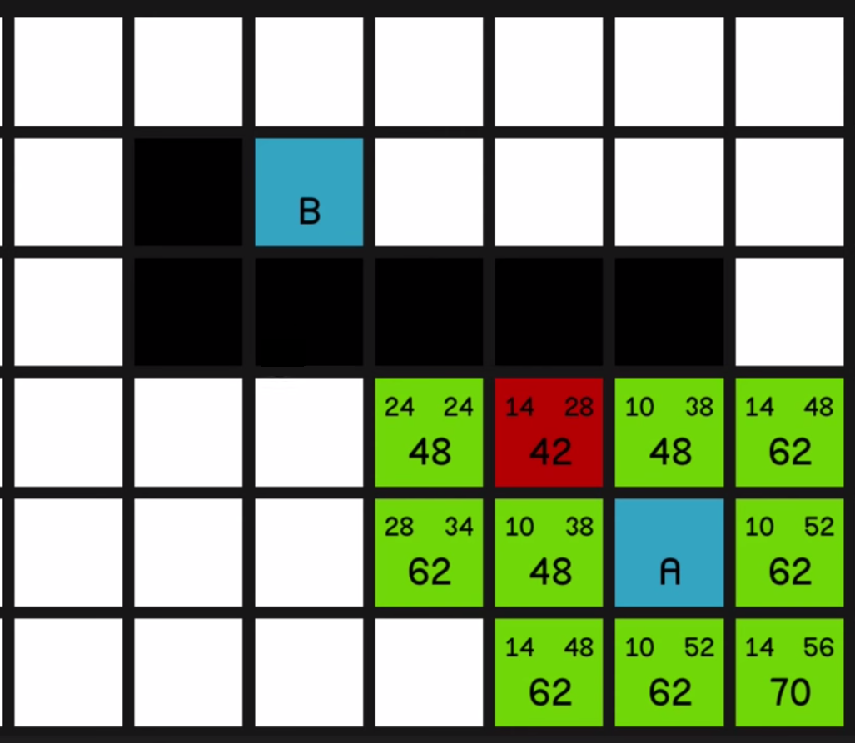
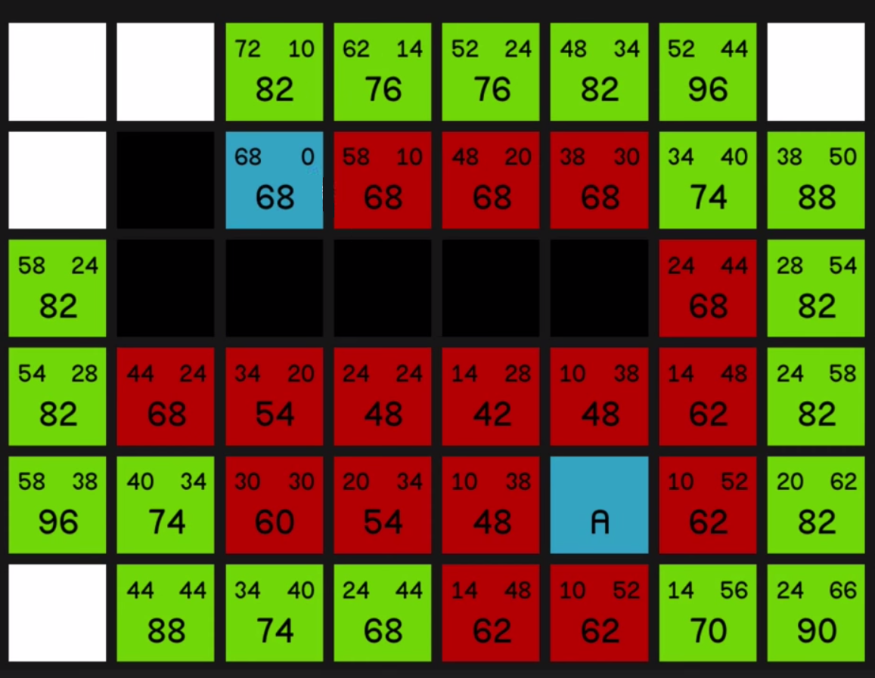
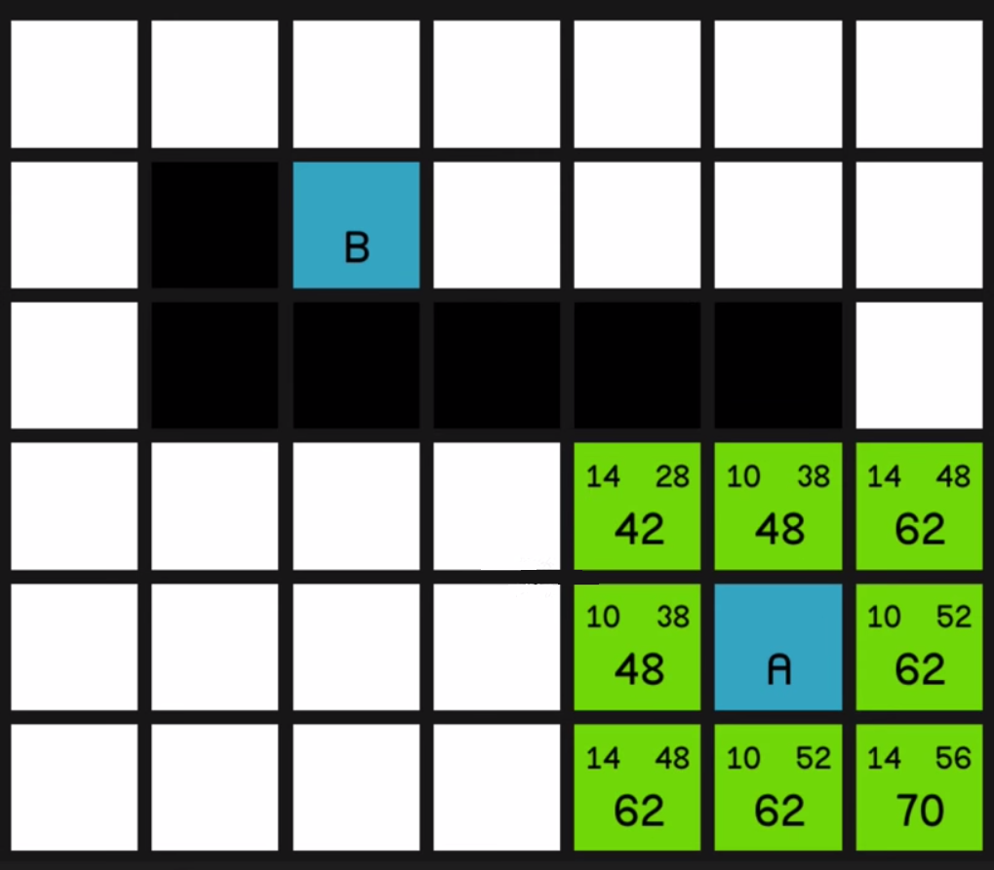
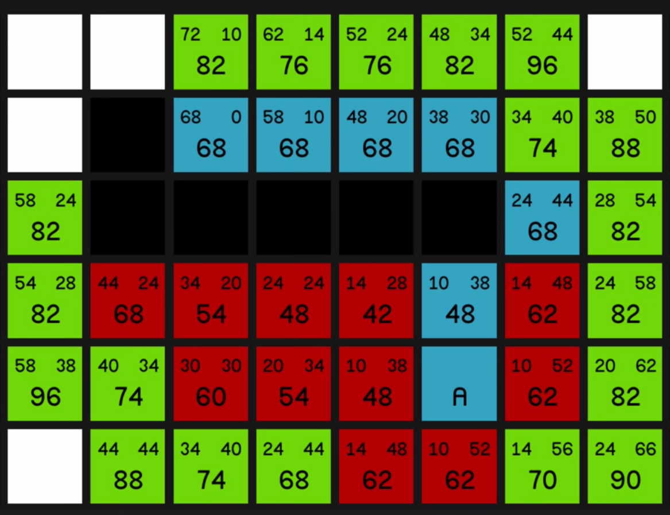
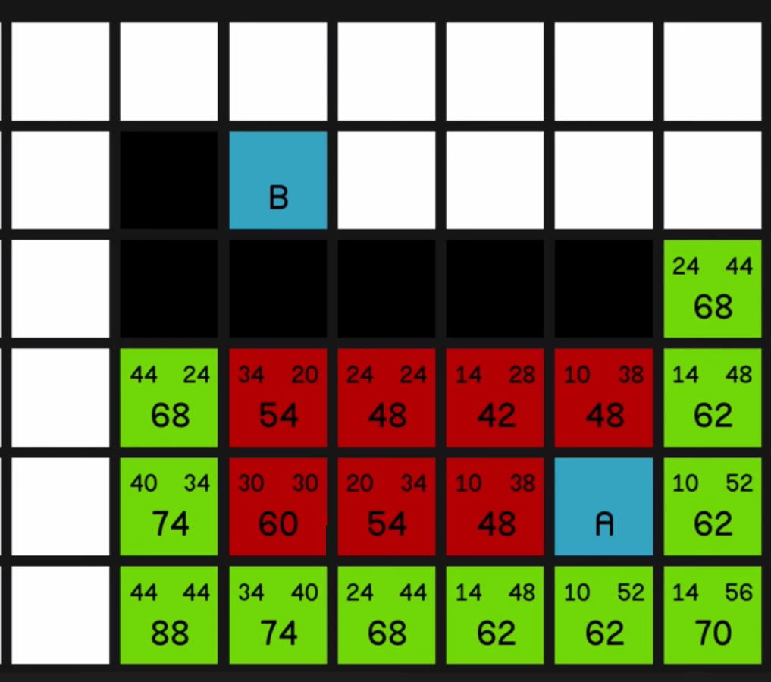
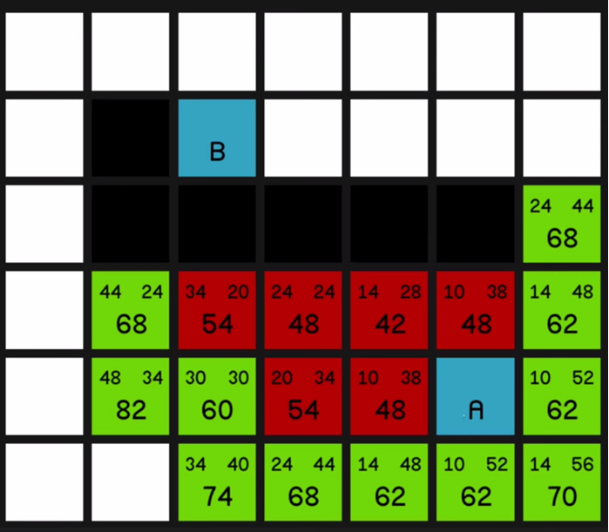
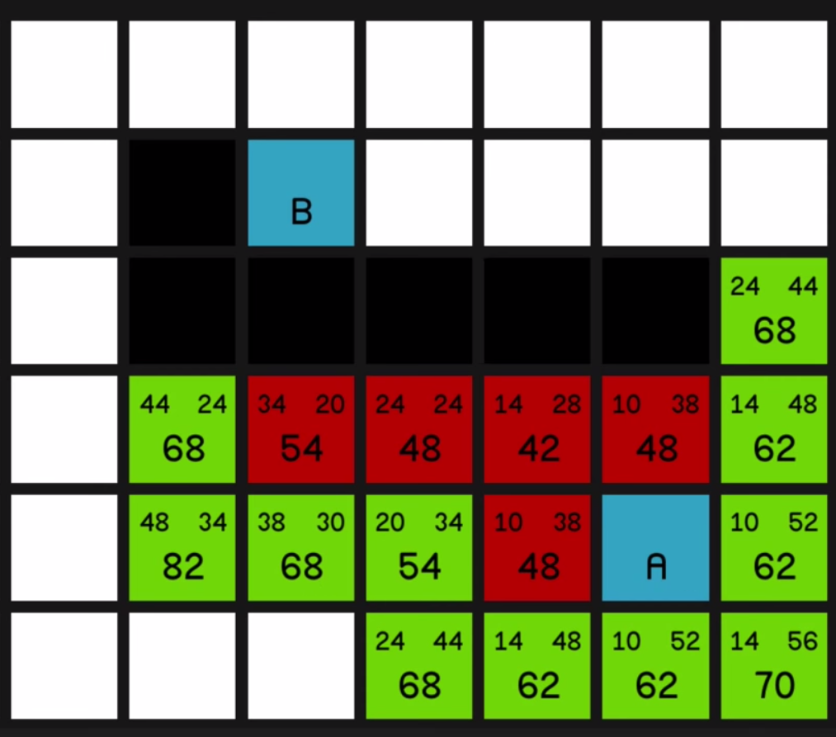
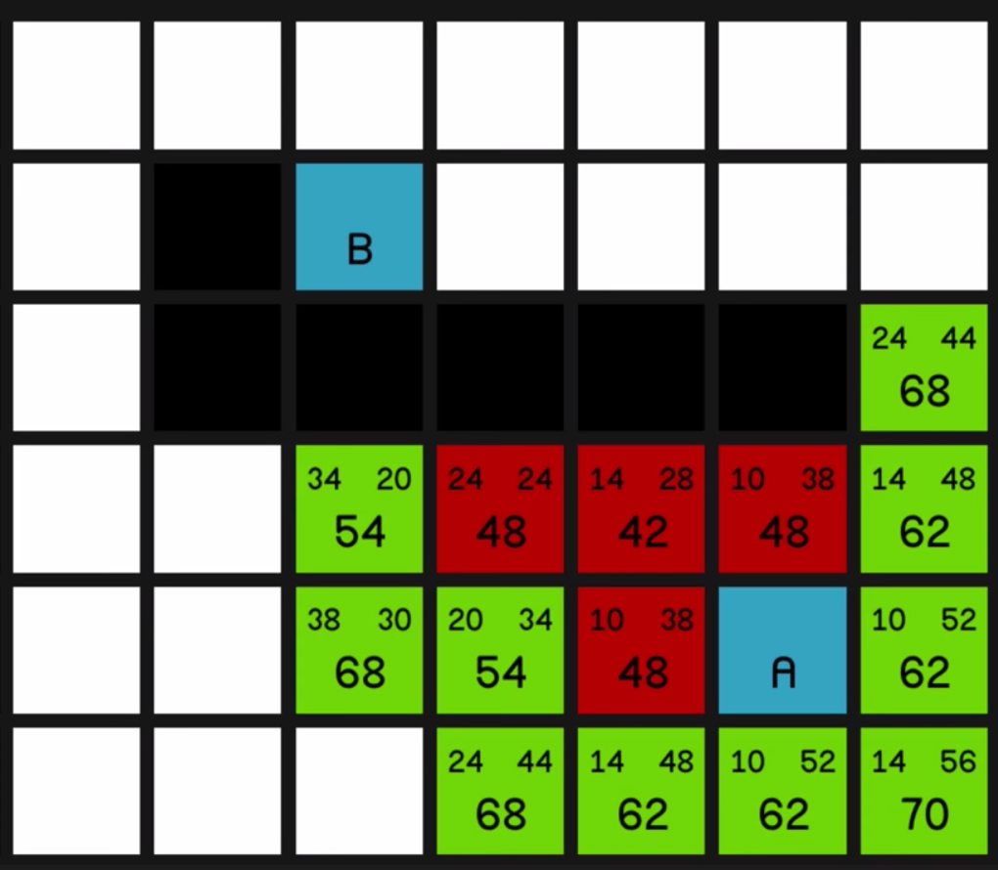
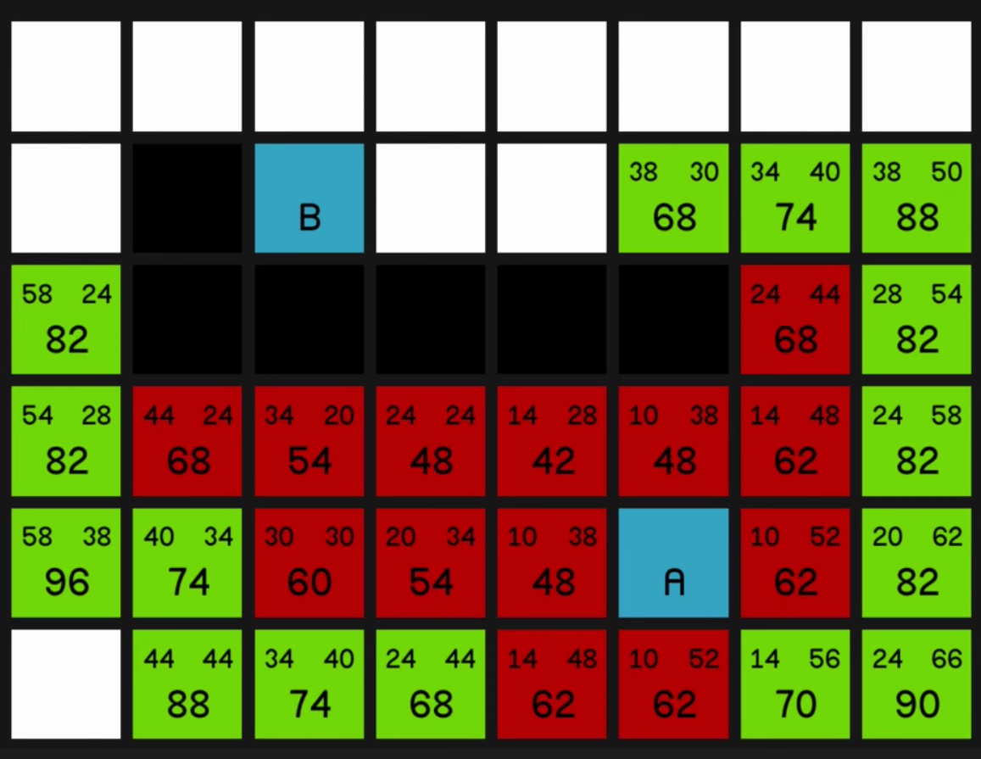
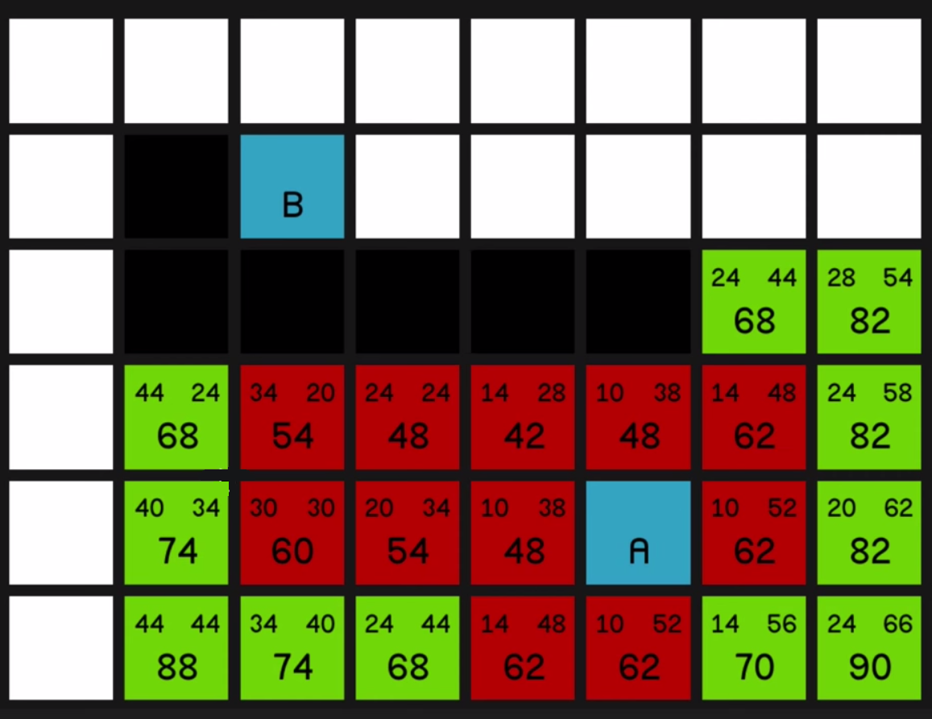
Algoritmo A* e BFS

Slide 7
Algoritmo A* e BFS

Slide 8
Algoritmo A* e BFS

Slide 9
Algoritmo A* e BFS

Slide 10
Algoritmo A* e BFS

Slide 11
Algoritmo A* e BFS

Slide 12
Algoritmo A* e BFS

Slide 13
Algoritmo A* e BFS

Slide 14
Algoritmo A* e BFS

Slide 15
Algoritmo A* e BFS

Slide 16
Algoritmo A* e BFS

Slide 17
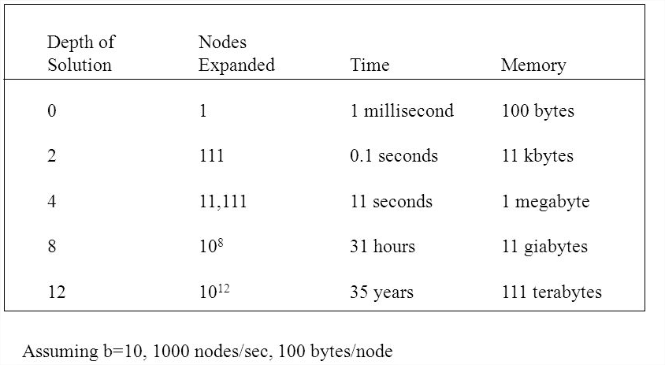
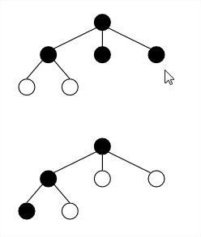
O problema A* e BFS
Complexidade espacial (consumo de memória)

Slide 18
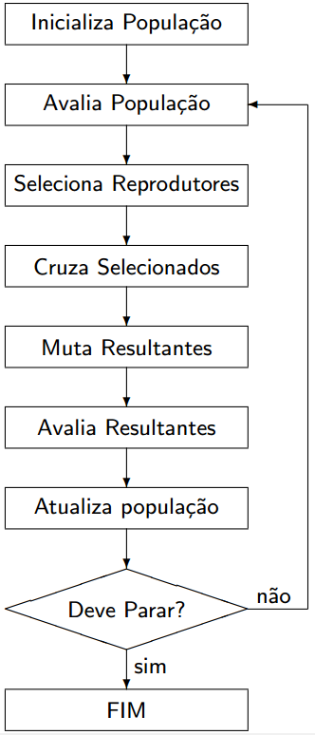
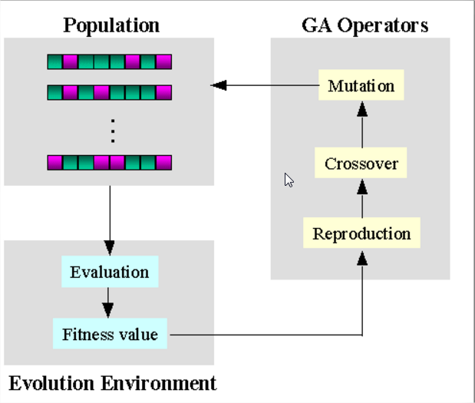
Algoritmo Genético
O que é?
Como ele funciona?
[2]

Slide 19
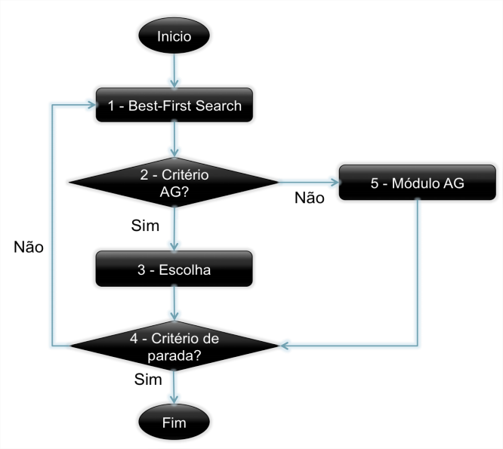
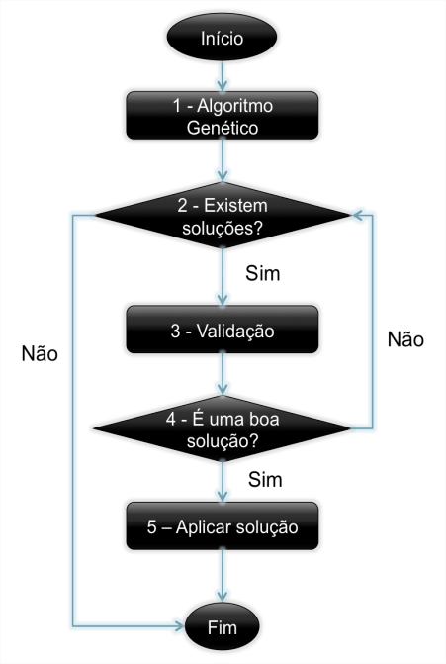
Algoritimo PPGA
O que é?
Como ele funciona?

Slide 20
Algoritimo PPGA
O que é?
Como ele funciona?

Slide 21
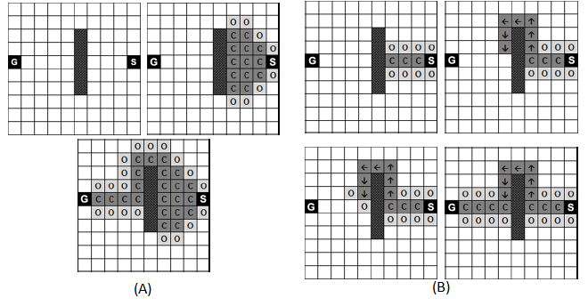
PPGA vs A*
A* PPGA

Slide 22
PPGA vs A*
A* PPGA
[4]

Slide 23
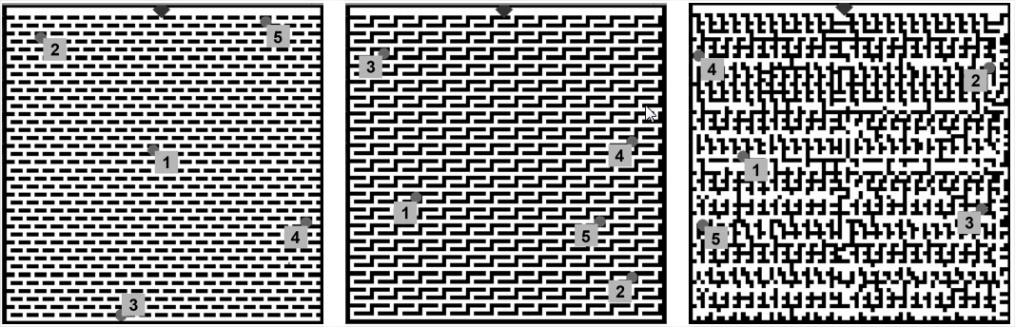
Tipos de Mapas
Com padrão
Misto
Sem padrão
[4]

Slide 24
Objetivos
Otimizar o consumo de memória exigido pela busca de caminhos combinando AG com a heuristica do algoritimo de busca.
Criar uma base de testes com mapas em tamanhos padrões diferentes.
Implementar o Algoritmo A* e BFS
Implementar o PPGA
Testar alterações no modulo de AG.
Mensurar os resultados

Slide 25
Referencias
[1] ALAOUI, O. F. S. M.; EL-GHAZAWI, T. A parallel genetic algorithm for task mapping on parallel machines. 2000.
[2] LUCAS, D. C. Algoritmos genéticos: uma introdução. Universidade Federal do Rio Grande do Sul, 2002.
[3] HART, N. J. N. P. E.; RAPHAEL, B. A formal basis for the heuristic determination of minimum cost paths. IEEE Transactions on Systems, Science, and Cybernetics
[4] SANTOS, A. F. V. M. e. E. W. G. C. U. O. Pathfinding based on pattern detection using genetic algorithms. SBC - Proceedings of SBGames, 2012

Slide 26
Obrigado.

